Slide 1

Plataforma Virtual ICBF
Dirección de Gestión Humana
PÚBLICA

Slide 2

Plataforma Virtual ICBF
PÚBLICA

Slide 3

¿Qué es la virtualización?
Construcción pedagógica
PÚBLICA

Slide 4

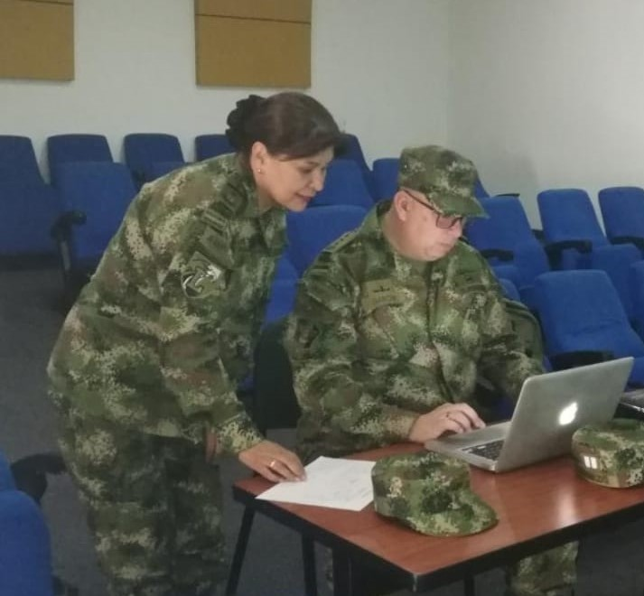








Construcción pedagógica
Construcción colaborativa
Vigencia
Gestión del conocimiento e innovación
Temáticas
Información Base
Aliados
PÚBLICA

Slide 5

Creación de escenarios Gráficos
Línea gráfica

Slide 6



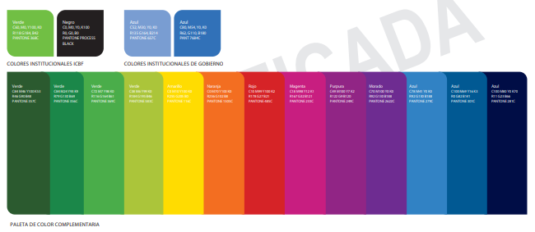
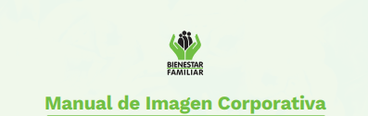

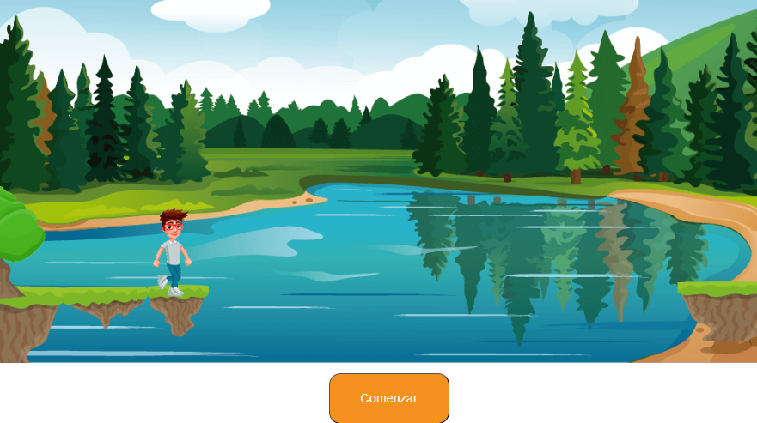

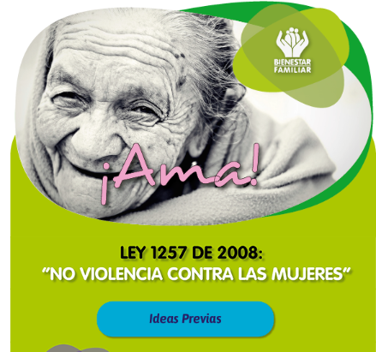
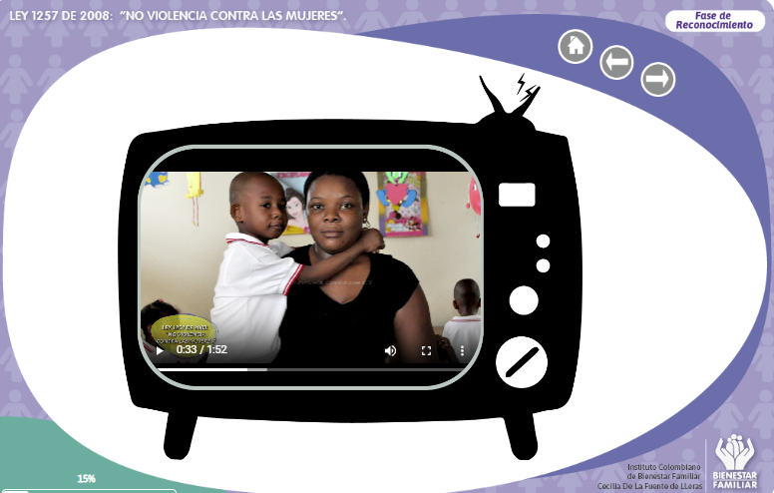
Línea gráfica
PÚBLICA

Slide 7

Implementación en plataforma
PÚBLICA

Slide 8
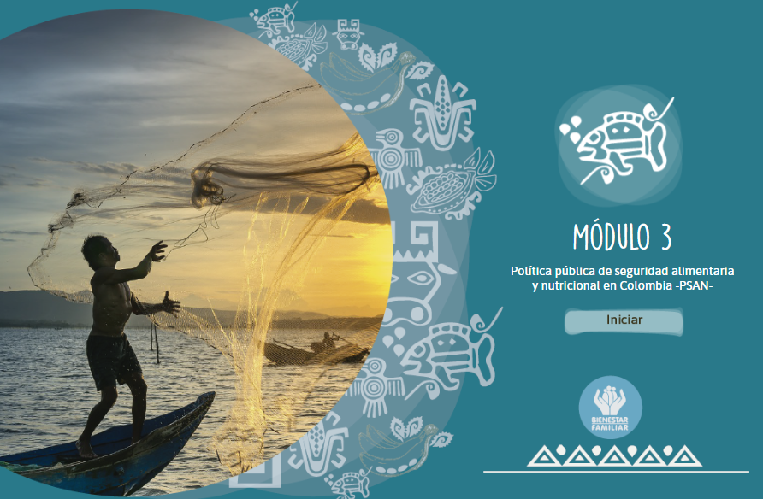

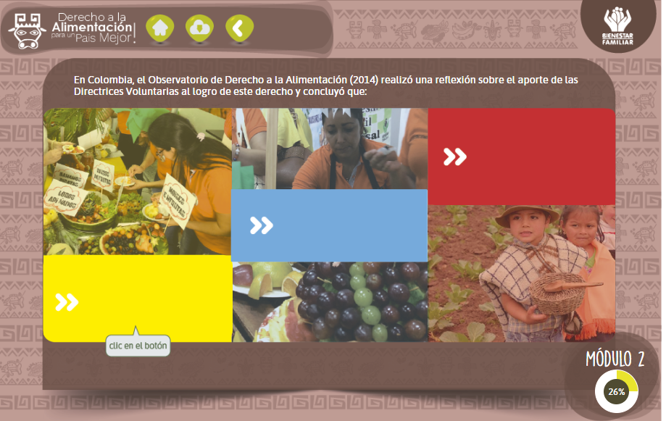
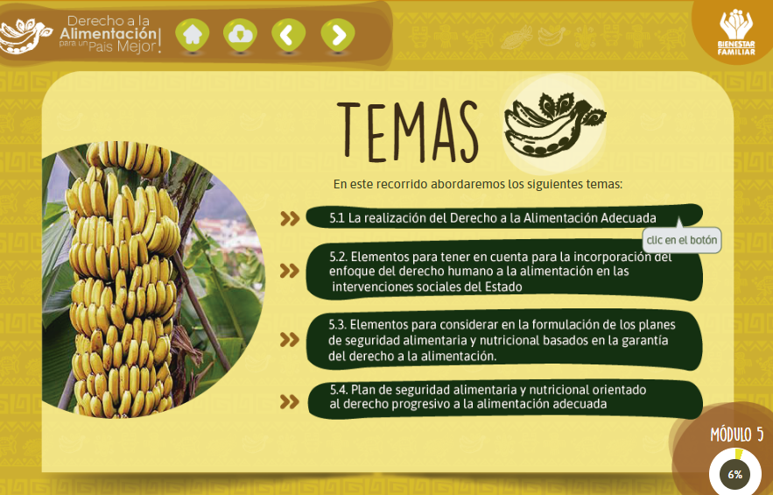
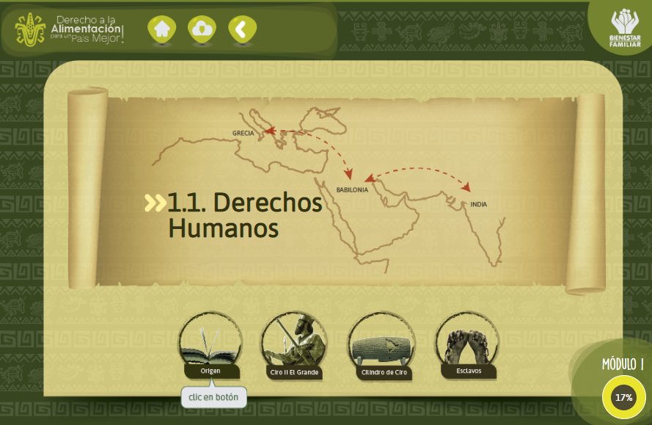
Curso Virtualizado
PÚBLICA

Slide 9

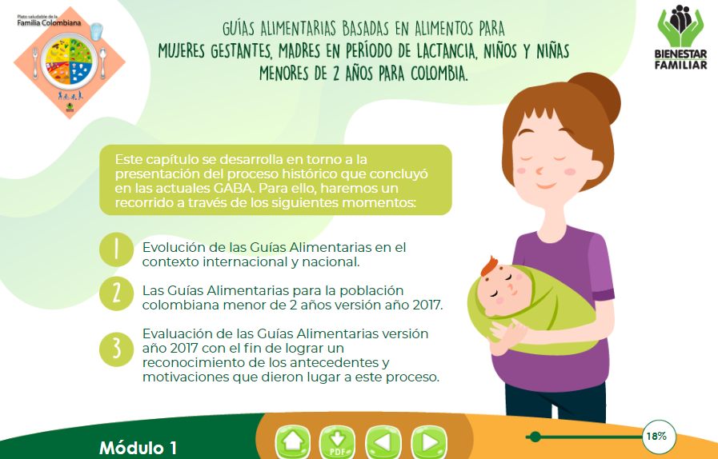
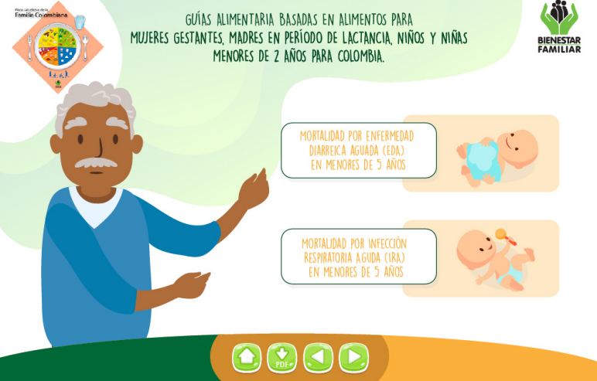
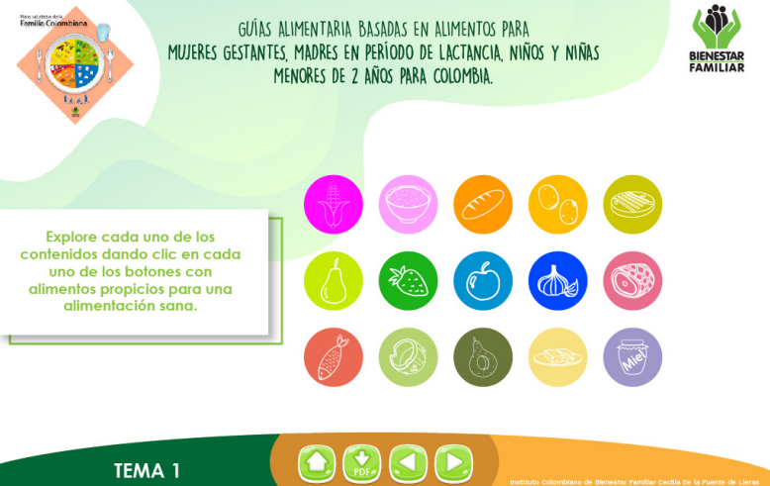
Curso Virtualizado
PÚBLICA

Slide 10
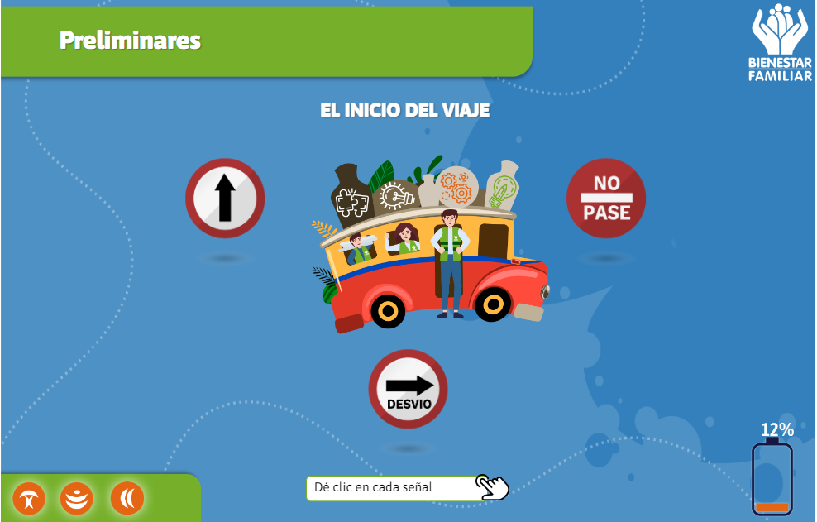
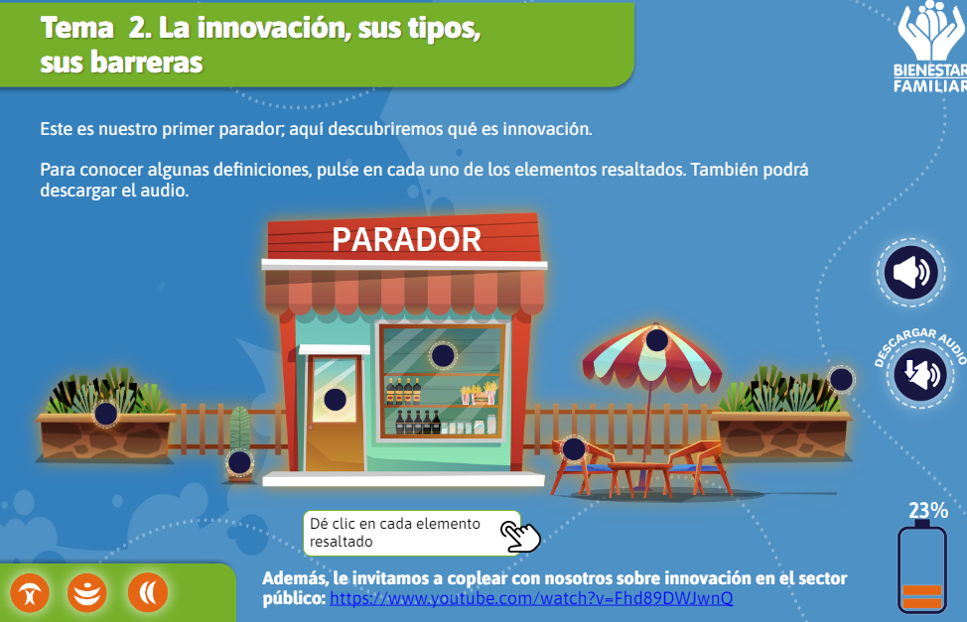
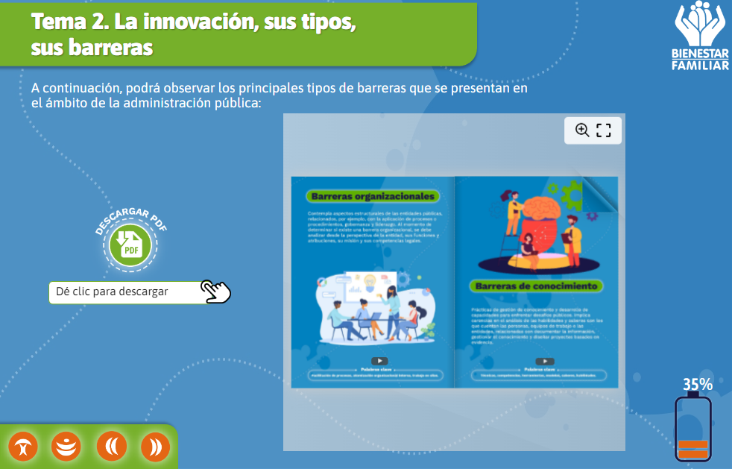
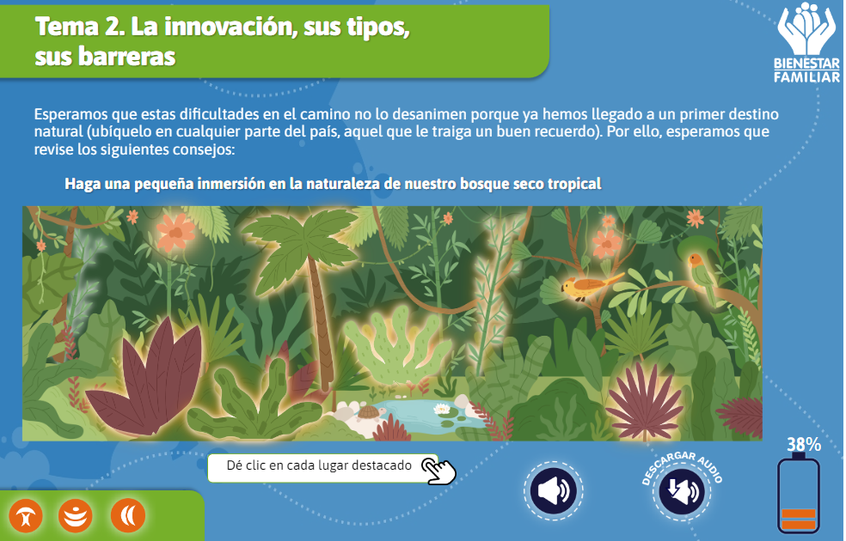
Curso Virtualizado
PÚBLICA

Slide 11

PÚBLICA

Slide 12

Gracias
PÚBLICA

